Slide 1
Кологривский район
«Красная книга – это документ совести человека, по которому каждая нация перед лицом мира несет ответственность за сокровища своей природы»
Ребятам о «Красной книге» Костромской области

Slide 2
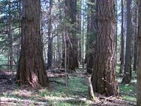
Государственный природный заказник, зоологический
Кологривская пойма
Участок в пойме р. Унжи - ключевая орнитологическая территория и ценное водно- болотное угодье. Место массового скопления мигрирующих гусей, в том числе редких и охраняемых видов - пискулька, краснозобая казарка, серый гусь (Красная книга РФ и Приложение к Конвенции СИТЕС). Одновременно на территории могут находиться до 14000 особей. Территория является кормовым и гнездовым биотопом 8 видов птиц списка редких видов животных Костромской области и 8 видов, занесенных в Красную книгу РФ. Репрезентативный для южной тайги ландшафт луговой сегментной поймы.

Slide 3
Растения
Диплазиум сибирский
Гроздовник полулунный
Гроздовник многораздельный
Гроздовник виргинский
Ужовник обыкновенный
Баранец обыкновенный
Ежеголовник скученный
Полевица булавовидная
Цинна широоколистная
Овсяница высочайшая
Осока вздутоносая
Ладьян трёхнадрезный
Башмачок настоящий
Пальчатокоренник пятнистый
Надбородник безлистный
Гудайера ползучая
Тайник яйцевидный
Мякотница однолистная
Гнездовка настоящая
Ива черниковидная
Воронец красноплодный
Княжик сибирский
Живокость высокая
Прострел раскрытый
Лютик близкий
Малина хмелистая
Фиалка холмовая
Одноцветка одноцветковая
Скерда сибирская
Какалия копьевидная
Крестовник приречный
Гигроамблистегиум
Лобария лёгочная

Slide 4
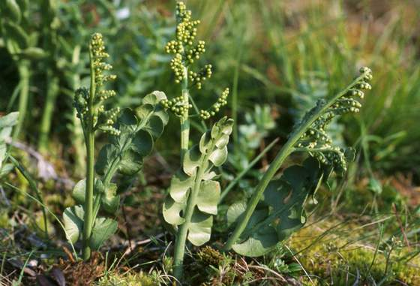
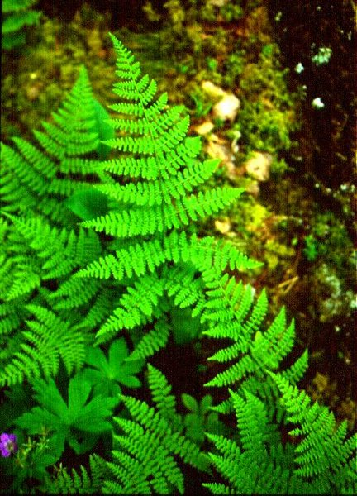
Диплазиум сибирский
Гроздовик полулунный
Морфологическое описание: Корневище 2-3 мм в диам., покрытое яйцевидными чешуями. Вайи 15-70 см дл. Черешки равны или длиннее пластинок, усажены черными ланцетными пленками. Пластинки широкотреугольные, дважды или трижды перистые. Перья в числе 15-20 пар, широкоэллиптические или продолговато-ланцетные, заостренные, при основании суженные, на черешках 1-2.5 см дл. Перышки низбегающие, внутренние короче наружных. Конечные дольки продолговатые, городчато-зубчатые. Сорусы линейные, овальные или округлые, с кожистыми бахромчатыми покрывальцами, прикрепленными вдоль средней жилки. Число хромосом: Вне Сибири 2n=82.
одовое название вида - от греческого слова botrychos - кисть, гроздь, что указывает на характерный вид спороносной части листа. Видовое название (полулунный) отражает внешний вид отдельных сегментов вегетативной части листа. Некрупное, часто мелкое, летнезеленое растение высотой 3-18 см. Лист, как у всехгроздовниковых, разделен на вегетативную и спороносную части.
Вегетативная часть листа продолговатая с 3-8 парами полулунных или вееровидных сегментов. Спороносная часть - в виде кисти или грозди на длинном черешке. С гроздовником полулунным связано поверье. Существует его народное название - ключ-трава из-за якобы присущей ему способности помогать отыскивать клады. Населяет лесную зону, горнолесной, субальпийский и горнотундровый пояса умеренной части северного полушария и умеренный пояс гор в странах южного полушария.

Slide 5
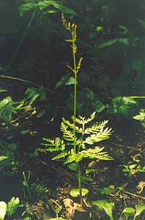
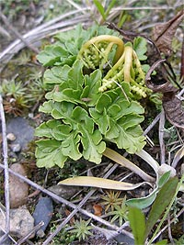
Гроздовник многораздельный
Гроздовник виргинский
Короткокорневищное многолетнее, зимнезеленое растение растение 8-25 см высотой, с одной или двумя вегетативными листовыми пластинками и черешками, отходящими от основания или нижней части общего стержня листа. Пластинка мясистая, тёмно-зелёная, широкотреугольная, до 7 см длиной и 10 см шириной. Доли пластинки первого порядка двоякоперисто-рассечённые, раздельные или надрезанные, конечные дольки — яйцевидные или ромбически-яйцевидные, тупые, слабо городчатые. Спороносная метёлка обычно треугольно-овальная, дважды- или триждыразветвлённая. Споры созревают в июне-июле.
Один из наиболее крупных гроздовников, 20-45 см высотой. Всё растение опушённое, в начале вегетации более густо. Вегетативная часть листа, на первый взгляд, напоминает лист какого-то зонтичного растения: широкотреугольная, тёмно-зелёная, мягкая; сегменты первого порядка яйцевидно-ланцетные, второго — узколанцетные, перисто-раздельные, с продолговатыми остро-неравнозубчатыми, заострёнными долями; конечные сегменты налегают друг на друга. Спороносная часть имеет длинную ножку, дважды или трижды перисто-разветвлённая. Споры созревают в июле-августе.

Slide 6
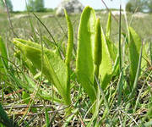
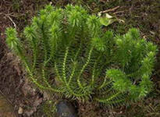
Ужовник обыкновенный
Баранец обыкновенный
Корневище короткое, с отходящими от него длинными корешками. Лист 1 (редко 2) 5-25 см дл. Черешок его почти такой же длины, как и остальная часть. Вегетативная часть листа овальная, овально-продолговатая или яйцевидная, цельнокрайная, светло-зеленая, мясистая и гладкая, без срединной жилки, пронизанная сеточкой вторичных тонких жилок. Спороносная часть листа состоит из ножки, которая значительно длиннее находящегося на ее верхушке линейного колоска, который 1.5-4 см дл. и 3-4 мм шир. Колосок состоит из сближенных между собой спорангиев, расположенных в 2 ряда по 12-40 в каждом. Споры покрыты бугорками. Число хромосом: Вне Сибири 2n = 480-1140.
Баранец обыкновенный — многолетнее споровое вечнозеленое растение в виде небольшого кустика, чем отличается от стелющихся видов плауна. Несколько прямостоячих стеблей до 5—25 см. высотой часто вильчато ветвятся. Листья расположены так же, как у плаунов,— спирально и густо покрывают стебли. Они линейно-шиловидные, оттопыренные, темно-зеленые. От плаунов баранец отличается также отсутствием спороносных колосков, а споры образуются в почковидных спорангиях, расположенных у основания листочков в средней и верхней части ветвей.

Slide 7
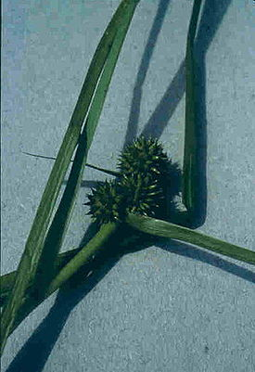
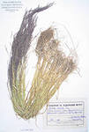
Ежеголовник скученный
Полевица булавовидная
Стебель прямостоячий равномерно олиственный, 20—40 см высотой.
Листья очерёдные, без язычков, линейные, цельные, цельнокрайние, значительно длиннее стебля, 8—12 мм шириной, снизу с крыловидным килем.
Соцветие короткое, лишённое нормально развитых листьев, неветвистое, состоит из 1—2 сближенных шаровидных головок тычиночных цветков и 3—6 сидячих (или на ножках) головокпестичных цветков. Головки пестичных цветков имеют размеры до 20 мм в диаметре. Кроющие листья в 3—5 раз длиннее соцветия. Цветки однополые, погружены в воду, плавают на поверхности или приподняты над водой. Околоцветник состоит из тонких неокрашенных листочков. Тычинок три, они короткие, с пыльниками до 0,75 мм длиной. Пестик один. Столбиккороткий. Ланцетное рыльце длиной 0,5—0,75 мм. Цветение в европейской части России в июле — августе.
Плоды, в совокупности образующие жёсткие, колючие шаровидные головки, — зелёные, позднее темнеющие, с перетяжкой ниже середины, вверху постепенно суженные в столбик, расположены на короткой ножке.
Морфологическое описание: Малолетние растения с тонкими корневыми мочками. Стебли (15) 20-75 см выс., многочисленные, скученные в дерновинку. Листья плоские, 1 - 5 мм шир., коротко заостренные, ярко-зеленые, б. м. шероховатые; прикорневые обычно немногочисленные. Язычки у верхних стеблевых листьев 2-3 мм дл. Метелки 6-20(30) см дл., раскидистые, составляют почти половину высоты всего растения, с длинными тонкими острошероховатыми веточками. Колоски ок. 2 мм дл., зеленые или бледно-фиолетовые. Колосковые чешуи почти равные, по килю слегка шероховатые. Нижние цветковые чешуи немного короче колосковых, продолговато-яйцевидные, без ости; верхние очень мелкие (ок. 0. 2 мм дл. ) или совсем отсутствуют. Пыльники короткоэллиптические или овальные, 0. 3-0. 6 мм дл., желтые или фиолетовые. Число хромосом: 2n=42.

Slide 8
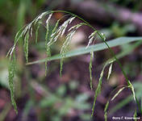
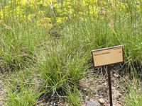
Цинна широколистная
Овсяница высочайшая
Корневища стелющиеся, с побегами. Стебли до 2 м выс., прямостоячие, гладкие. Листья до 1.5 см шир., плоские, с выдающейся белой срединной жилкой, шероховатые по краям и жилкам. Метелки 15-30 см дл., 5-10 см шир., раскидистые, с поникающими веточками. Колоски светло-зеленые, 3-4 мм дл., плоские, сжатые с боков. Колосковые чешуи линейно-ланцетные, заостренные, немного длиннее цветковых. Нижние цветковые чешуи яйцевидные, слабошероховатые, по жилкам с короткими волосками, на верхушке 2-зубчатые и в вырезке между зубцами несущие короткую (ок. 0.5 мм) прямую ось.
Растения однодомные. Побеги вневлагалищные, у основания с кожистыми чешуевидными листьями. Влагалища почти до основания расщепленные, шероховатые. Пластинки листьев плоские, сверху безребристые. Метелки шорокораскидистые, с многоколосковыми сильно шероховатыми веточками. Колосковые чешуи б.м. кожистые, сходные по консистенции с нижними цветковыми чешуями, последние без киля, безостые. Нижние цветковые чешуи 5-6 мм дл., по спинке по всей поверхности шероховатые, с 3 жилками. Пыльники 2.5-3.5 мм дл. Завязь на верхушке густоволосистая. Зерновки в основании слипаются с цветковыми чешуями, с брюшной стороны желобчатые, с длинным линейным семенным рубчиком.

Slide 9
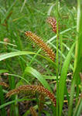
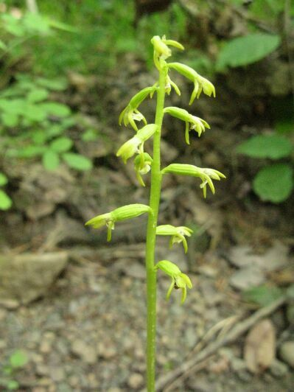
Осока вздутоносная
Ладьян трехнадрезный
Многолетнее травянистое растение, лишенное хлорофилла (сапротроф), с подземным ветвистым беловатым коралловидным корневищем, лишенным корней. Цветоносы желтоватые, 14-32 см высотой. Соцветие - рыхлая кисть из 2-11 зеленовато-желтоватых поникающих цветков. Цветки неправильные, губа трехлопастная, с маленькими зубчикообраз-ными боковыми лопастями, с большой конечной долей, беловатой, близ основания с двумя красноватыми полосками и крапинами. Плод - поникающая коробочка. Цветет в мае-июне, плодоносит в июле - августе. Завязываемость плодов высокая. Размножение семенное
Мешочки горизонтально-оттопыренные, широко-вздуто-яйцевидные, зеленые, колбообразные, собранные в плотные колоски и быстро суженные в цилиндрический удлиненный носик. Пестичные колоски 5-8 см дл. Мощное растение с тесьмовидными, 8-15 мм шир. листьями. Выс. 60-120 см.

Slide 10
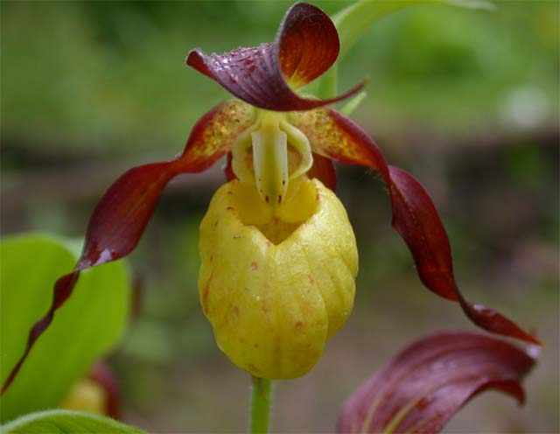
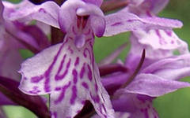
Башмачок настоящий
Пальчатокоренник пятнистый
Башмачок настоящий — С. calceolus L. Растение имеет толстое ползучее корневище и длинные извилистые корни. Стебель 25 — 50 см высоты, при основании с буроватыми влагалищами, по всей длине с короткими железистыми волосками. Листьев 3 — 4, эллиптических, заостренных, 10 — 17 см длины, с обеих сторон и по краю немного волосистых. Цветков 1 — 2, реже 3, с листовидным прицветником. Листочки околоцветника красновато-бурые. Губа вздутая, светло-желтая, внутри с красноватыми крапинками. Верхний листок околоцветника эллиптически ланцетный, с многими жилками, 3,5 — 5 см длины, боковые листочки горизонтальные, неравнобокие, линейно-ланцетные, заостренные, 4 — 6 см длины. Две тычинки и столбик с рыльцем бледно-желтые, стаминодий беловатый, с пурпурно-фиолетовыми крапинами, тупой. Завязь железисто-опушенная.
ноголетнее травянистое растение семейства орхидных (Orchidaceae) с пальчато-лопастным сплюснутым корневым клубнем, концы лопастей клубня оттянуты в шнуровидное окончание. Стебель прямой, плотный, 25-50 см высоты. Листья в числе 2-6 (редко 8), плоские, ланцетные, пятнистые, отклоненные от стебля; самые верхние — линейные, часто слегка извилистые. Прицветники пальчатокоренника узколанцетные, короче цветков. Цветки бледно-розовато-лиловые в густом верхушечном яйцевидно-цилиндрическом многоцветковом соцветии-колосе, достигающем 9 см длины. Губа венчика обратнопочковидная, коротко трехлопастная, с мелкими фиолетовыми пятнышками. Шпорец цилиндрический, прямой, немного короче или почти равен завязи. Цветет пальчатокоренник пятнистый в июне — июле.

Slide 11
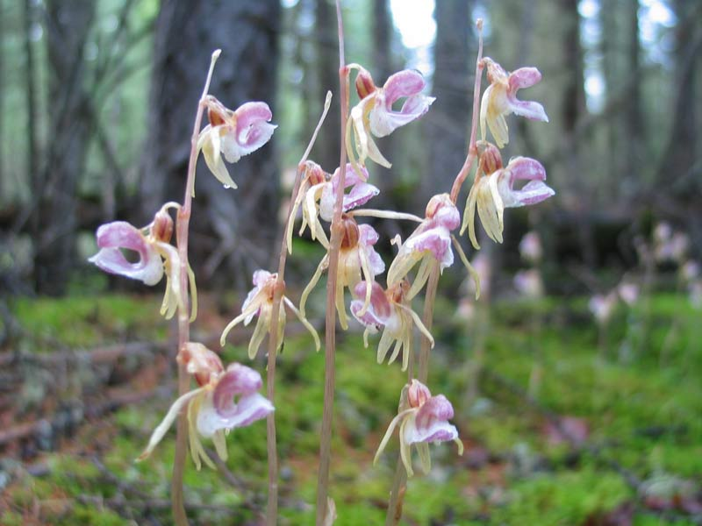
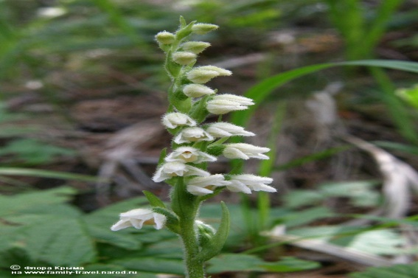
Надбородник безлистный
Гудайера ползучая
Бесхлорофилльное растение (сапрофит), с коралловидным членистым, ветвистым корневищем и хрупкими полыми светло-желтыми с красными полосками стеблями, до 32 см высоты. Листья редуцированы до пленчатых желтоватых чешуи. Кисть вначале поникающая, позднее прямая, рыхлая, из 2 — 8 цветков. Прицветники линейно-ланцетные, туповатые, отклоненные, до 1 см длины. Цветки поникающие, пахучие. Листочки околоцветника светло-желтоватые, иногда с фиолетово-красными полосками, до 1,5 см длины. Губа вверх направленная, беловатая, с 4 — 6 рядами пурпурных бородавочек, немного длиннее остальных листочков околоцветника. Шпорец светло-фиолетовый, до 8 мм длины, ножка булавовидная. Цветет в июле — августе.
Многолетник с шнуровидным горизонтальным корневищем, образующим на концах ветвей вертикальные побеги или розетки листьев. Корневище с немногочисленными придаточными корнями залегает в подстилке на глубине 2,5-5 см. Стебель высотой 6-25 см, крепкий, круглый, несет мелкие линейно-ланцетные, плотно прилегающие листья. Розеточные листья в числе четырех—восьми, эллиптически заостренные, до 3,5 см длиной, с четкой сеточкой из многочисленных жилок, часто белых или желтоватых. Соцветие — однобокий колос длиной 4-15 см из 10-30 цветков, мелких, белых или желтовато-белых, снаружи корот-кожелезисто-опушенных. Наружные листочки околоцветника овальные, средний срастается вместе с двумя листочками внутреннего круга, образуя шлем. Листочки околоцветника 3-4 мм длиной. Губа без шпорца, сильно вогнутая, немного короче, длиной до 2 мм, на конце с треугольным носиком длиной 1 мм. Завязь почти сидячая, железисто-корот-коволосистая, при основании слегка скрученная. Плод — коробочка с многочисленными мельчайшими семенами. Цветет в июле — августе.

Slide 12
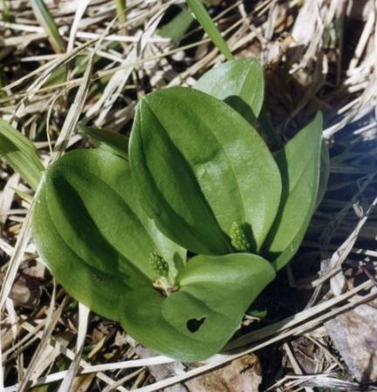
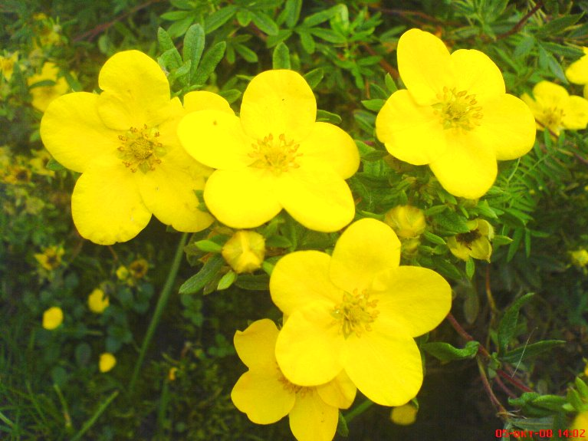
Тайник яйцевидный
Мякотница однолистная
Корневище короткое, толстоватое. Стебель около середины с 2 почти супротивными листьями, ниже листьев голый и более толстый, выше - коротко железисто опушенный, с 1-3 маленькими редуцированными листочками. Листья к основанию суженные, сидячие, со стеблеобъемлющим основанием. Цветки на сильно скрученных, железисто-волосистых ножках, зеленые. Листочки околоцветника сложены шлемом, наружные яйцевидные, внутренние линейно-продолговатые. Губа 7-10 мм дл., желтовато-зеленая, обратноклиновидная, почти до середины надрезанная на две линейные лопасти. Число хромосом. 2n = 32
Травянистый корневищный многолетник с надземным побеговым клубнем. Высота растения до 30 см. Лист один (реже 2) продолговато-яйцевидная суженный в длинный черешок. Соцветие - удлиненная многоцветковая негустая кисть. Цветки - мелкие, неправильные, зеленоватые. Плод - коробочка. Цветет в июне - июле, Цветки опыляются перекрестно насекомыми. Размножаются семенами. Семена прорастают и присутствии гриба-симбионт

Slide 13
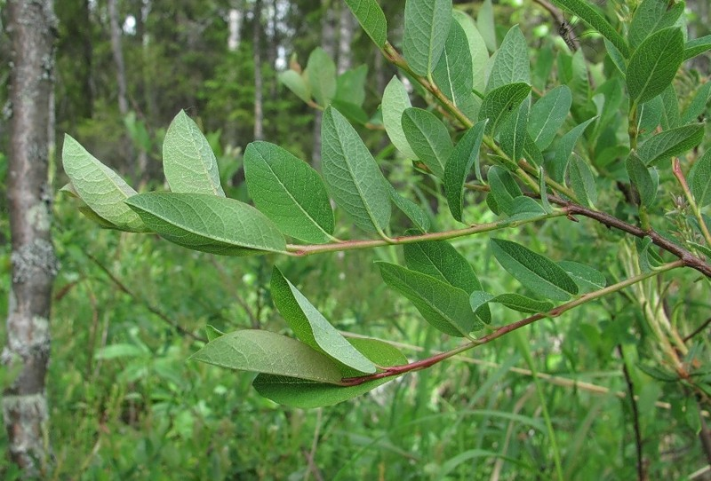
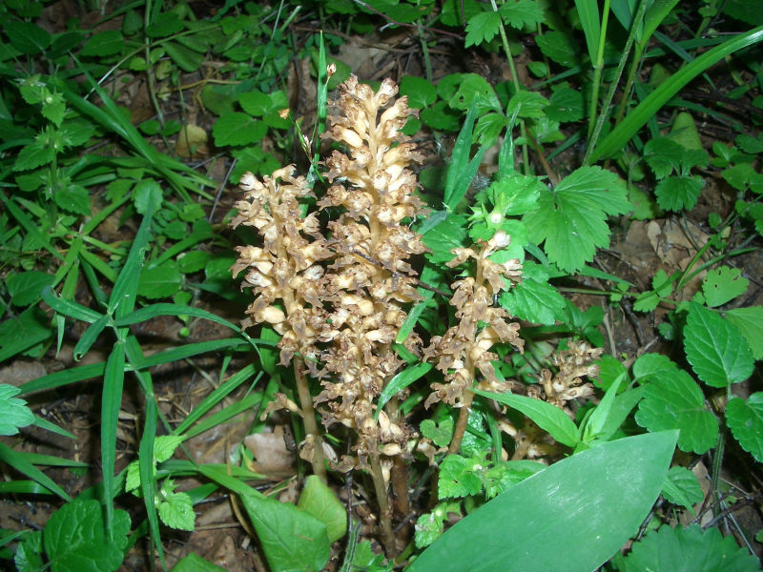
Гнездовка настоящая
Ива черниковидная
Многолетник, лишенный хлорофилла, поэтому все растение светло-желтовато-бурого или бурого цвета, сапротроф. Имеет довольно мощное корневище, от которого отходят многочисленные толстые, недлинные, радиально расходящиеся и образующие корни, похожие на гнездо. Стебли до 45 см высотой, одеты буроватыми чешуйками и лишены развитых листьев. Цветки того же цвета, что и стебель, собраны в более или менее густую кисть, до 20 см длиной. Прицветники линейно-заостренные, до 8 мм длиной. Цветки с медовым запахом. Листочки наружного круга околоцветника обратнояйцевид-ные, длиной 4-6 мм, листочки внутреннего круга немного короче. Губа более темная, серовато-бурая, значительно длиннее остальных листочков околоцветника, без шпорца, при основании слегка вогнутая, разделенная на две лопасти, расходящиеся, на конце закругленные. Завязь длиной до 8 мм. Цветет в июне — июле.
Низкий кустарничек высотой до 80 см. Ветви темно-коричневые, нежные, листья овальные, маленькие, темно-зеленые. Можно формировать. Светолюбива, растет быстро, нетребовательна к почве, но нуждается в достаточной влажности воздуха и почвы.

Slide 14
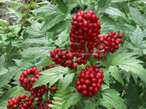
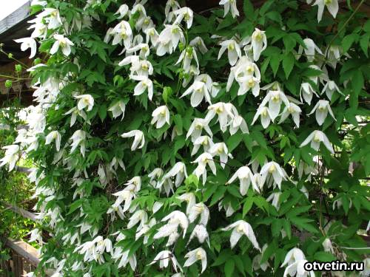
Воронец красноплодный
Княжик сибирский
многолетнее травянистое растение семейства лютиковые с толстым корневищем. Стебли травянистые, однолетние, гладкие или в верхней части слегка опушенные, высотой до 70 см . Листья трижды тройчатые, листочки овальные, при основании суженные. Цветки мелкие, белые, беловатые, собраны в овальную короткую кисть. Плоды красные. Цветет в мае-июне. Корневища воронца красноплодного содержат алкалоиды, в надземной части обнаружены сапонины, алкалоиды 0,031-0,041%, в листьях витамин С. Отвар корневищ или настой применяется при женских заболеваниях, общей слабости.
деревянистая лиана из семейства лютиковых (Ranunculaceae), поднимающаяся вверх по стволам и ветвям деревьев и кустарников на 1 -4 м. Стебли лазящие или ползучие, тонкие, бороздчатые, опушенные. Листья супротивные, обычно дваждытройчатосложные, с длинными опушенными черешками. Именно черешками растение обвивает опору и поднимается вверх. Листочки ланцетные или эллиптические, длиной 2-5 см и шириной 0,8-2 см, на верхушке заостренные, по краю неравно пильчато-зубчатые, сверху темно-зеленые, снизу бледно-зеленые, по жилкам опушенные.

Slide 15
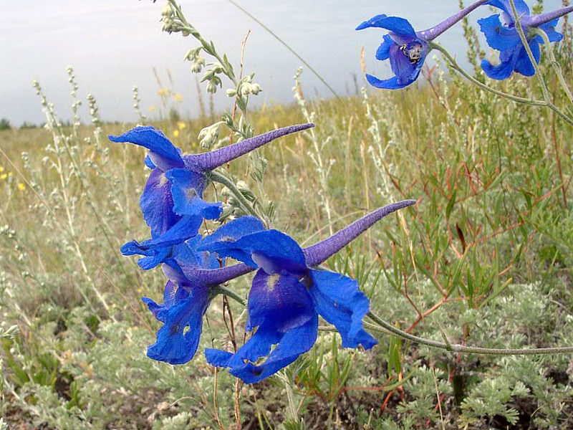
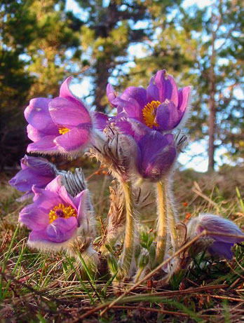
Живокость высокая
Прострел раскрытый
многолетнее травянистое растение. Стебель её полый, внизу с редкими волосками или без них, равномерно облиственный. Очерёдные округлые, пальчаторассечённые листья сидят на длинных черешках. Цветки крупные, тёмно-синие, со шпорцем, собраны в кистевидное соцветие, хорошо заметны издалека на фоне зелёной листвы. В отличие от других растений у живокости нет лепестков. Они превратились в 2 небольших чёрно-бурых со шпорцами у основания нектарника. Яркие же синие лепестки — не что иное, как видоизменённые листочки чашечки (почти у всех растений чашечка зелёная). Она состоит из 5 листочков, верхний из них вытянут в длинный шпорец (отсюда и название «рагулькi»).
Прострел является многолетником. У него мощное вертикальное или косое корневище и невысокий прямой волосистый стебель от 5 до 40 сантиметров высотой. При плодоношении они удлиняются и несут покрывало из трех листьев, сросшихся основаниями и рассеченных на узкие доли, похожих на уменьшенные прикорневые. Прикорневые листья черешковые, пальчато- или перисто-рассеченные, волосистые, собраны в розетку. Интересно, что листья у прострела почти всегда появляются позже цветов. Цветок одиночный колокольчатый тёмно-фиолетового окраса, похожий на садовые тюльпаны, однако, уступает им в размерах. Лепестки снаружи густо покрыты волосками, тычинок и пестиков много. Плод - многоорешек с длинными волосистыми столбиками, что придает растению особую декоративность в пору плодоношения. Иначе они зовутся "пушистые семянки".

Slide 16
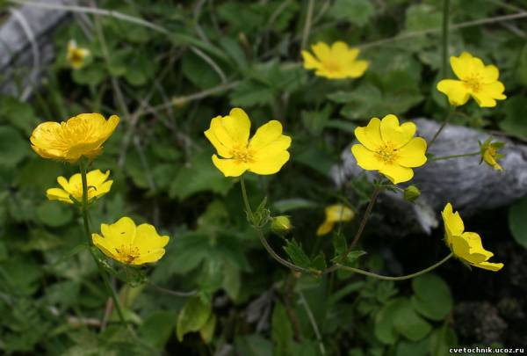
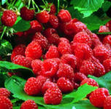
Лютик близкий
Малина хмелистая
Лютик близкий – многолетнее, травянистое, до восьмидесяти сантиметров, растение собранными в пучок мочковидными корнями, простыми, либо в верхней части коротковетвистыми стеблями, черешчатыми прикорневыми, трехраздельными, сидячими стеблевыми листьями и золотисто-желтыми, одиночными цветками, распускающимися в конце июня. Считается ядовитым видом, любящим сырость, полузатененные места, при этом не требовательно к субстратам, но плохо переносящим засушливые периоды. Размножение происходит при помощи семян.
Это кустарник из семейства розоцветных. В высоту достигает максимум 1,5 метра. У малины колючие ветви и ароматные кисло-сладкие плоды. А присущие малине полезные свойства касаются и плодов, и ее листьев. Созревает ягода малина в самые разные сроки, что зависит от места произрастания и погоды. Встретить растение можно по всей России (кроме районов Крайнего Севера

Slide 17
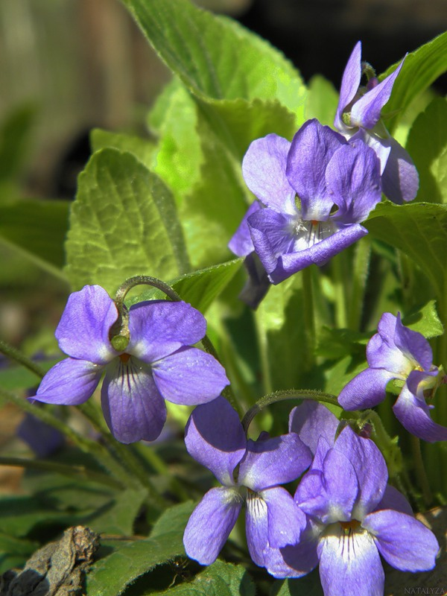
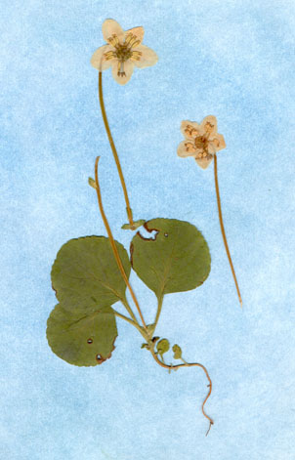
Фиалка холмовая
Одноцветка одноцветная
Многолетник с толстым приподнимающимся ветвистым корневищем, развивающим на концах розетки прикорневых листьев, в пазухах которых расположены цветки. Листья от широкояйцевидных до округлых, при основании более или менее глубокосердцевидные, заостренные на верхушке, очень нежные, нижние — округленно-сердцевидные, с длиной, равной ширине, верхние — сердцевидные, с длиной в 1,5 раза больше ширины, заостренные. Все листья надрезан-но-городчатые, вместе с черешками покрыты оттопыренными беловатыми волосками, особенно обильно с нижней стороны. Прилистники узколанцетные, длинно-заостренные, бледно-зеленые, с длинными бахромками, реснитчатые по краю. Цветоножки не длиннее или чуть длиннее листьев, рассеянно-волосистые, с длинными прицветниками, расположенными посредине или выше нее. Цветки средней величины, светло-фиолетовые, в зеве беловатые, с беловатым коротким, прямым или вверх загнутым шпорцем, душистые. Чашелистики продолговатые, широкие и реснитчатые. Лепестки узкие, об-ратнояйцевидные, боковые — бо-родчатые. Коробочка шаровидная, мягкоопушенная.
Многолетнее травянистое растение высотой от 4 до 15 см с корневищем, образующим клубень с нитевидными подземными побегами. Из корневища выходят прикорневая розетка листьев и граненый стебель. Листья остающиеся, обратнояйцевидные и округлые, по краю пильчато-зубчатые. Из пазухи полушаровидного полого прицветника выходит довольно длинный цветонос с одним или двумя цветками. Цветок с хорошо развитой завязью окружен пятью заостренными, белыми или желтоватыми околовенчиковыми листочками. Чашечка некрупная, пятираздельная, чашелистики округлые. Плоды – прямые раскрывающиеся коробочки. Цветет с конца мая до конца июля.

Slide 18
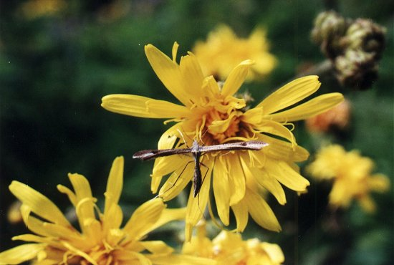
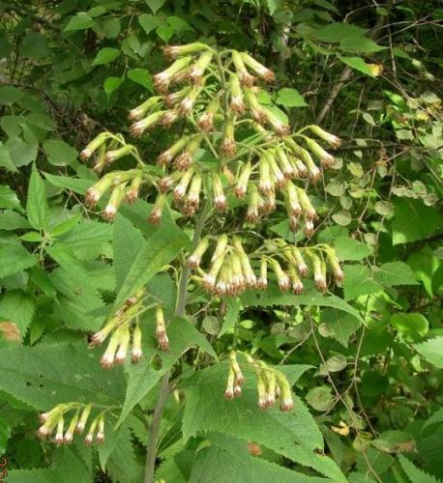
Скерда сибирская
Какалия копьевидная
Многолетнее растение 50-150 см выс. Корневище короткое, толстое, с утолщенными корнями. Стебли толстые, бороздчатые, отстояще жестковолосистые, олиственные. Листья продолговато-яйцевидные или яйцевидные, крупные, заостренные, неравно-крупнозубчатые, внезапно сужены в ширококрылатый, по краю крупнозубчатый или почти перистолопастный черешок, сверху голые, снизу рассеянно-волосистые. Соцветие щитковидное. Корзинки крупные, на изогнутых толстоватых цветоносах. Обертка колокольчатая, 13-16 мм дл., покрыта длинными жестковатыми нежелезистыми темными волосками или без них. Цветки ярко-желтые, в 2 раза длиннее обертки. Семянки до 10 мм дл., ребристые. Хохолок равен семянке, желтовато-белый.
многолетнее травянистое растение семейства астровых с горизонтальным корневищем. Стебель прямой, обычно простой, высотой 40-150 см. Верхние листья ромбические, средние коротко черешковые, треугольно-копьевидные, зубчатые, в основании клиновидные, 8-20 см длины и такой же ширины, нижние - широко треугольные, почковидные, с копьевидным основанием. Корзинки беловато-кремовых, трубчатых, обоеполых цветков образуют на верхушке стебля узкометельчатое соцветие. Обертка корзинок трубчатая из 8-10 листочков. Семянки с длинными летучками. Цветет в июле-августе, семена созревают в августе-сентябре. Медонос

Slide 19
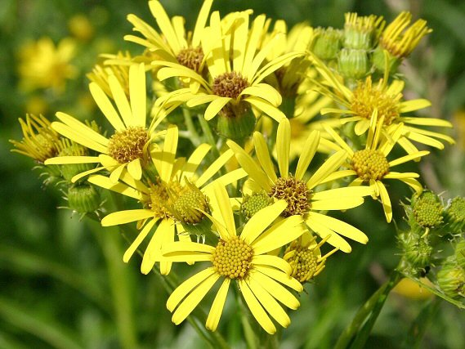
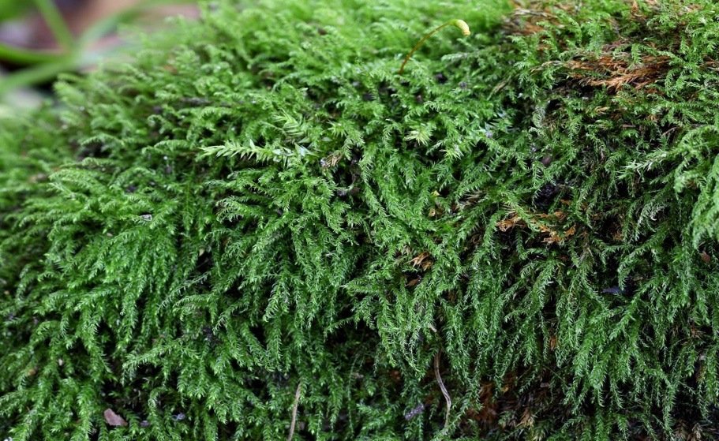
Крестовник приречный
гигроамблистегиум
Крестовник (Senecio) — многолетники сем. Сложноцветные, с ползучими корневищами и крепкими высокими стеблями более 1,5 м высотой. Стебли густо облиственные, особенно в верхней части. Листья узкие, продолговатые, с зубчатым краем. Соцветия верхушечные - широкие щитковидные метелки из небольших корзинок. Цветки желтые. По краю корзинки, как лепестки, расположены язычковые цветки.
Дерновинки жесткие, от темно-зеленого до почти черного цвета. Стебли перисторазветвленные. Стеблевые листья отстоящие или обращенные в одну сторону; они ланцетные, длинно и тонко заостренные, с низбегающим яйцевидным основанием. Края листьев плоские, цельные, иногда неясно пильчатые. Жилка мощная, заканчивается в верхушке листа или несколько выступает за нее. Клетки коричневые, удлиненно-шестиугольные, толстостенные; при основании листа они короче и шире, в углах — прямоугольные и квадратные.

Slide 20
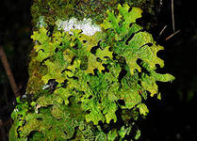
Лабария лёгочная
Очень крупный листоватый лишайник. Таллом до 30-50 см в диаметре, образует розетки округлой или неопределенной формы, к субстрату прикрепляется неплотно. Лопасти достаточно толстые, хрящеватые, глубоко вырезанные, дихотомически ветвящиеся. Верхняя поверхность серовато-зеленая или зеленовато-коричневатая с оливковым оттенком, во влажном состоянии ярко-зеленая, более или менее блестящая и гладкая, особенно по краям, сетчато-ребристая, между ребрами с углублениями, на нижней поверхности им соответствуют вздутия. На ребрах и по краю лопастей образуются цепочки беловатых или серых округлых соралей, реже здесь же развиваются изидии цвета таллома. Нижняя поверхность желтовато-коричневатая до темно-коричневого цвета, особенно в центре таллома, с голыми вздутиями и желобками между ними, обычно покрытыми густым ворсом коротких ризоидов, часто встречаются пучковидные или простые ризины. Апотеции встречаются довольно редко, сидячие или на очень коротких ножках, располагаются на ребрах или по краю лопастей, имеют округлую форму. Диск апотециев около 4-6 мм диаметром, молодой - вогнутый или плоский, старый - слегка выпуклый, красновато-коричневого цвета, талломный край одного цвета с верхней поверхностью таллома. Вид размножается преимущественно соредиями.

Slide 21
Животные
Бурозубка крошка
Ночница водяная
Кожанок северный
Лесной лемминг
Норка северная европейская
Цапля серая
Аист белый
Аист черный
Гусь пискулька
Лебедь пискун
Луток
Казарка краснозобая
Чеглок
Дербник
Кобчик
Сапсан
Малый подорлик
Беркут
Осоед обыкновенный
Скопа
Зуек малый
Кулик – сорока
Травник
Филин
Длиннохвостая неясыть
Дятел трехпалый
Глухая кукушка
Жаворонок лесной
Сорокопут серый
Кедровка европейская
Овсянка – дубровник
Ящерица прыткая
Минога ручьевая
Хариус европейский
Подкаменщик обыкновенный
Рак речной узкопалый
Стрекоза плоская
Блестящая красотка
Лесной скакун
Пахита ламед
Мнемозина
Обыкновенный шершень
Моховой шмель
Земляной шмель

Slide 22
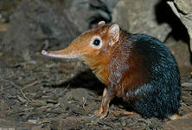
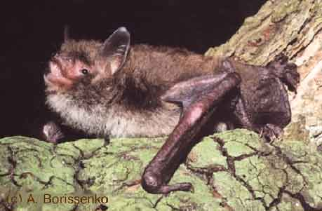
Бурозубка крошка
Ночница водяная
От мыши их отличает несколько вытянутая форма носовой части головы, что-то вроде небольшого хоботка. Имеет небольшие размеры тела, от 30 до 80 мм. Свое необычное название получила от того, что верхушки зубов ее имеют красновато-бурую окраску. одно из самых маленьких млекопитающих, довольно редка, встречается в таежных лесах России.
Ночницы отличаются от других родов гладконосых наличием двух малых предкоренных зубов в каждой челюсти. Длина тела водяной ночницы 4-5 см, хвоста – 3-5 см, длина предплечья 35-42 мм, размах крыльев 24—27 см. Масса – 6-10 г. Мордочка длинная. Уши довольно узкие, средней длины. Козелок ланцетовидный, расширен у основания, заострён на вершине. Маска почти голая, с розоватой кожей. Ступня с когтями составляет около 60% от длины голени. Крыловая перепонка крепится к средней части плюсны. Эпиблемы нет. Шерсть длинная, густая. Волосы с тёмными основаниями. Спина бурая, с оттенками от серого и серебристо-палевого до шоколадного. Брюхо почти белое.

Slide 23
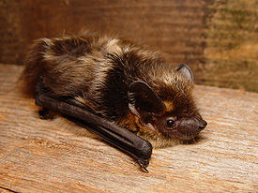
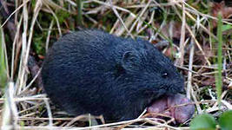
Кожанок северный
лесной лемминг
Летучая мышь среднего размера. Масса 8-14 г. Длина тела 49-64 мм, длина хвоста 38-51 мм. Размах крыльев — 24-28 см, длина предплечья — 38-43 мм. Крыло сравнительно узкое, заостренное. Ухо тонкокожее, полого округленное к вершине. Мех густой и высокий. Низ светлее верха; верх буроватый с золотистым налётом, образованным светлыми концами шерстинок. У кожанков, обитающих в Туве, спина серовато-жёлтая. Конец хвоста на 4—5 мм выступает из межбедренной перепонки.
Мелкий грызун: длина тела до 8-13 см. Внешне лесной лемминг сильно напоминает лесных полёвок, отличаясь меньшими размерами тела и очень коротким хвостом (12-19,7 мм). Вес взрослых самцов — 20-38 г, самок 20-45 г. От настоящих леммингов отличается окраской: на сером или черновато-сером фоне спины имеется пятно ржаво-коричневого меха. У некоторых особей в северном Зауралье и Сибири это пятно распространяется до верхней части спины и даже затылка. Мех на брюхе слегка светлее спины. Волосяной покров на спине имеет характерный металлический отлив. Сосков 4 пары. Сезонный и половой диморфизм выражены довольно слабо.
В кариотипе лесного лемминга 32-34 хромосомы; часть самок имеет самцовый набор половых хромосом XY. Эти самки несут в X-хромосоме мутацию, которая индуцирует развитие особей с мужским кариотипом по женскому пути. В популяциях лесного лемминга обычно всего 20% самцов. Поскольку один самец может спариться с несколькими самками, увеличение плодовитости у этих грызунов идёт за счёт увеличения числа самок.

Slide 24
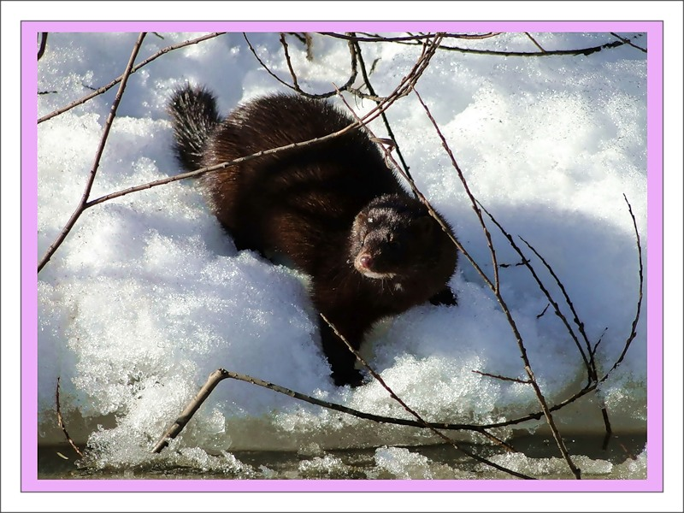
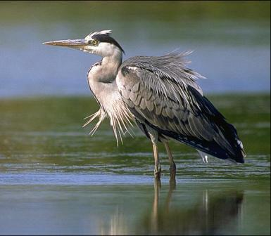
Норка северная европейская
Цапля серая
Длина тела 28 – 43 см., длина хвоста 12 – 19 см. Конечности, особенно задние, со сравнительно хорошо развитыми плавательными перепонками. Хвост относительно короткий, не более 36 % длины тела. Окраска от рыжевато – бурой до темно – коричневой.
Крупная птица 90-100 см длиной, с размахом крыльев 175—195 см и весом до 2 кг у взрослых особей. Голова узкая, с розовато-жёлтым большим клювом в форме кинжала. На затылке имеется чёрный свисающий пучок перьев. Шея длинная, при полёте согнута назад. Оперение головы, шеи и нижней части тела грязно-белое, в передней части шеи и груди просматриваются тёмные полоски и пестрины. Оперение остальной части тела синевато-серое. Лапы желтовато-серые. Во время периода размножения окраска клюва выглядит ярче.

Slide 25
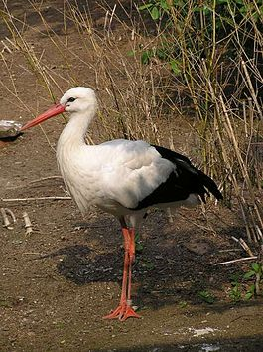
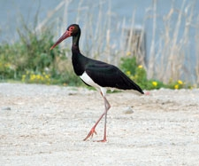
Аист белый
Аист черный
Это самый известный из представителей аистов. Это белая птица с чёрными концами крыльев, длинной шеей, длинным тонким красным клювом и длинными красноватыми ногами. Когда крылья у аиста сложены, создаётся впечатление, что вся задняя часть тела аиста чёрная. Отсюда его украинское название — черногуз. По окрасу самки неотличимы от самцов, но несколько меньше. Рост белого аиста составляет 100—125 см, размах крыльев 155—200 см. Масса взрослой птицы достигает 4 кг. Продолжительность жизни белого аиста в среднем составляет 20 лет. Внешне на белого аиста похож дальневосточный аист, но в последнее время он считается отдельным видом.Белый аист - один из символов Белоруссии.
Это крупная птица, по размерам лишь немного уступающая хорошо известному нам белому аисту. Как и другие аисты, она имеет длинную шею и ноги, длинный острый клюв. Вес птицы около 3 кг, длина каждого крыла в среднем 97 см, размах крыльев до 190 см. Оперение черное, с небольшим зеленым и фиолетовым отливом, и только нижняя часть тела белая. Клюв, ноги, кожа вокруг глаз и горло красные. Самцы и самки не отличаются по окрасу, а молодняк окрашен менее ярко, в бурый цвет.

Slide 26
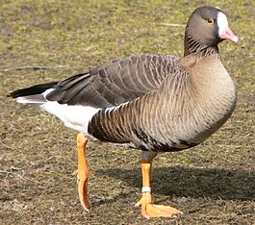
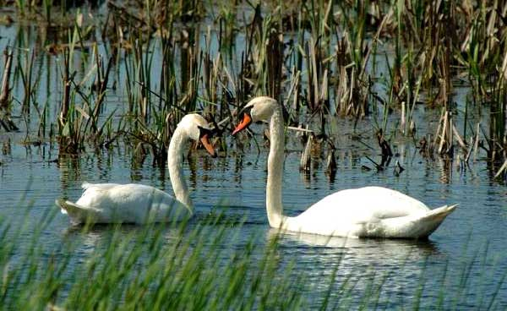
Гусь пискулька
Лебедь пискун
искулька по окраске похожа на белолобого гуся, однако значительно меньше ростом. Также имеет более короткий клюв. Взрослые пискульки имеют большое белое пятно на лбу, которое распространяется почти до макушки головы. Масса взрослой птицы от 1,6 до 2,5 кг.
крас у лебедя белый, клюв птицы окрашен в красный цвет. Птица имеет длину около 1,8 м. Самец весит около 8-13 кг, самка несколько меньше 5-6 кг. Размах крыльев составляет примерно 240 см. У птицы достаточно толстая и длинная шея.

Slide 27
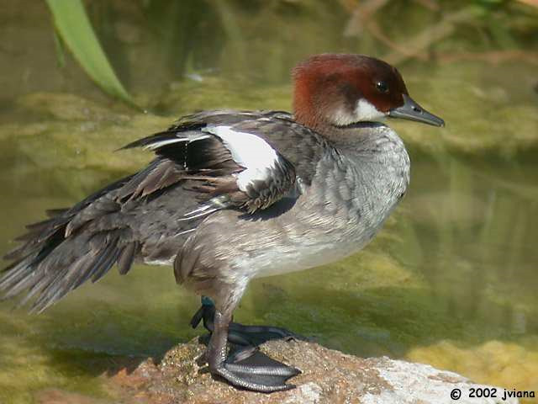
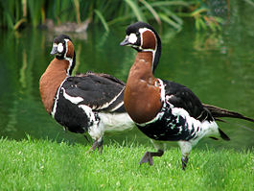
Луток
Казарка краснозобая
Мелкий крохаль размером чуть больше чирка, наименее специализированный вид рода. Иногда его выделяют в монотипический род Mergellus. Длина 35-44 см, масса 500-900 г, размах крыльев 55-69 см. Селезень весной преимущественно белый с черной спиной, черным рисунком из тонких полос на груди, шее, черным пятном перед глазом. На голове развит небольшой хохол, на боках струйчатый серый рисунок, надхвостье и хвост тоже серые. Самка серовато-бурая с белым брюхом, шапочка с хохолком красно-коричневая, контрастирует с белыми щекой и горлом. В полете крылья лутков выглядят очень пестрыми, черно-белыми, особенно у самца. Клюв относительно короткий, серый, радужина каряя, ноги темные. Голос самца — “механический” треск, самки — карканье.
Длина тела 53—56 см, размах крыльев 116—135 см, масс водоплавающая птица из семейства утиных. Внешним видом напоминает мелкого гуся с толстой шеей и коротким клювом. Окраска яркая и контрастная, сочетает в себе каштаново-рыжие, белые и чёрные тона. Редкий вид, гнездится в тундрах на территории России, главным образом на Таймыре и соседних с ним областях. Зимует в западном Причерноморье, южном Прикаспии. Питается растительными кормами — зелёными побегами трав, на зимовках и пролёте — вегетативными частями степных и солончаковых растений, эфемерными злаками, зерновыми озимыми культурами. Гнездится один раз в год в июне—июле, в кладке 3—9 яиц. а 1—1,7 кг

Slide 28
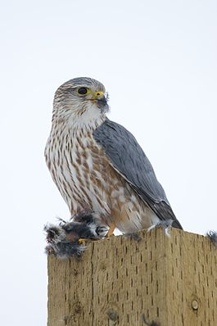
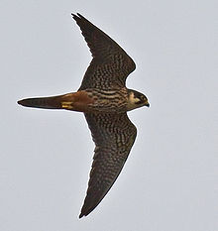
Чеглок
дербник
Небольшой изящный сокол с длинными заострёнными крыльями и длинным клинообразным хвостом. Длина тела 28-36 см, размах крыльев 69-84 см, вес 130—340 г.^{[7]} Самки выглядят несколько крупнее самцов. Окрас оперения у обоих полов схожий. Верх аспидно-серый без рисунка, с более буроватым оттенком у самок. Грудь и брюхо охристо-беловатые с многочисленными тёмными продольными пестринами. Большая часть головы тёмная, за исключением контрастных белых щёк и горла. От угла клюва к горлу опускаются чёрные «усы». Оперение верхней части ног и подхвостья, называемое «штанами», тёмно-рыжее. Крылья и хвост снизу светлые, с обильными поперечными пестринами. Радужная оболочка тёмно-каряя, восковица и ноги зеленоватые либо голубоватые. Молодые птицы имеют буроватый верх, охристые каёмки перьев на голове и более пёстрый желтовато-охристый низ.
Мелкий коренастый сокол, с относительно короткими заострёнными крыльями и длинным хвостом. Длина тела 24—32 см, размах крыльев 53—73 см.^{[3]} Самки в среднем на треть крупнее самцов — их вес составляет 160—311 г, в то время как у самцов только 125—235 г. В окрасе также имеются отличия. Верх самцов сизый, иногда с фиолетовым или буроватым оттенком, с чёрными продольными пестринами на голове, затылке и плечах. Низ от кремового до рыжего с крупными продольными буровато-чёрными штрихами. На шее штрихи выражены слабо, отчего создаётся впечатление светлого ошейника. Характерные для соколов «усы» выражены слабо. Маховые сизо-бурые с охристым поперечным рисунком на внутренних опахалах. Хвост полосатый с тёмной широкой полосой на конце.

Slide 29
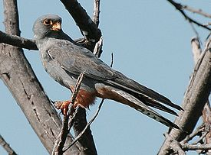
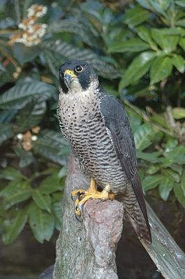
Кобчик
сапсан
Мелкий сокол, пропорциями и поведением сходный с пустельгой, но менее ширококрылый. Длина птицы 28—33 см, длина крыла 23—35 см, размах крыльев 65—77 см, масса 130—197 г. Клюв короткий, относительно слабый. Самец тёмно-сизый (почти черный) с кирпично-красным низом брюха, подхвостьем и «штанами». Самка охристая с серыми с поперечной полоской спиной, крыльями и хвостом, продольными пестринами на брюхе, чёрными усами. Молодые птицы буроватые с белесым низом в продольных пестринах. Лапы, восковица и кольцо вокруг глаза у птиц красные или оранжевые, у молодых — жёлтые. Когти беловато-бурые. Радужина тёмно-бурая.
Сапсан — крупный сокол: его длина составляет 34-50 см, размах крыльев 80-120 с^{м} Как и у большинства других хищных птиц, самки сапсанов заметно крупнее самцов: они весят в пределах 910—1500 г, тогда как самцы примерно на треть меньше и их вес составляет 440—750 г. В окрасе половой диморфизм не выражен (исключение — редкий подвид F. p. madens), — самцы и самки выглядят одинаково.
Общее телосложение крепкое, характерное для активных хищных птиц — широкая грудь с твёрдыми и выпуклыми мышцами, сильные пальцы с острыми и круто согнутыми когтями, и короткий, серпообразно загнутый клюв. У взрослых птиц верхняя часть туловища, включая узкие заострённые крылья и надхвостье, аспидно-серая, часто с нечёткими тёмными поперечными полосками (см. раздел «Подвиды»). Кончики крыльев чёрные.^{[11]} Брюшная часть обычно светлая; в зависимости от района обитания она может быть серовато-белой, розоватой, рыжеватой либо охристой, с тонкими бурыми или чёрными поперечными пестринами на брюхе, боках и подхвостье. На груди пестрины каплевидные.[ Хвост относительно длинный, узкий, на конце закруглён. Нижняя часть хвоста чёрная с небольшой белой полоской на конце. Верхняя часть головы и «усы» (участок перьев от угла клюва к горлу) чёрные, нижняя часть и горло контрастно-светлые — белые или рыжеватые. Глаза большие, выпуклые, тёмно-карие, окружены желтоватым кольцом голой кожи.^{[5]} Восковица жёлтая, клюв и ноги чёрные. На конце надклювья имеются зубцы, которыми птицы перекусывают позвоночник на шее своей жертвы. На ноге внутренний палец значительно короче наружного; средний палец длиннее цевки.[

Slide 30
Малый подорлик
беркут
Очень крупный и сильный орёл — длина тела 76—93 см, размах крыльев 180—240 см . Самки значительно крупнее самцов, их вес варьирует в пределах от 3,8 до 6,7 кг, в то время как у самцов от 2,8 до 4,6 кг. Клюв — типично орлиный: высокий и сжатый с боков, крючкообразно загнут вниз. Перья на зашейке несколько удлинённые — признак, также встречающийся у могильника. Крылья длинные и широкие, несколько сужены в основании и на заднем пальце, так что при парении задний край крыла выглядит изогнутым в виде латинской буквы S; эта характерная особенность наиболее ярко выражена у молодых птиц . Хвост слегка закруглённый и более длинный, чем у других типичных орлов. По соотношению к ширине крыла он больше близок к ястребиным орлам, в частности, к орлу-карлику, однако в отличие от него широкий и в полёте раскрыт веером. При парении птица пальцеобразно расставляет передние маховые перья
большая восточноевропейская хищная птица из семейства ястребиных. Длина тела малого подорлика 62 — 65 см, длина крыла 44 — 51 см и вес — 1 500—1 800 грамм

Slide 31
скопа
Осоед обыкновенный
дневной хищник семейства ястребиных отряда соколообразных. Птица средних размеров, размах крыльев около 1,2 м. Распространён на большей частиЕвропы и на западе Азии, на Восток — до Алтая. В целом довольно редкая птица. Наиболее обычен в средней и южной тайге. Перелетный, прилетает позднее прочих хищников (на большей части ареала — в начале мая). Отлёт происходит в августе-сентябре, иногда затягивается до октября. Своё название осоед получил из-за того, что разрушает гнёзда ос и поедает их личинки. Кроме них может питаться личинками шмелей или диких пчел. Также питается лягушками, ящерицами, грызунами, жуками, кузнечиками, мелкими птицами.
Крупная хищная птица длиной 55—58 см, с размахом крыльев 145—170 см. Длинные крылья характерно изогнуты в районе запястного сустава. Перья верхней стороны тела бурого цвета; темя, затылок и нижняя сторона тела — белые; в районе запястного сустава имеются тёмно-коричневые пятна, а вокруг шеи крапчатое ожерелье. Также с каждой боковой стороны имеется бурая полоска, проходящая от клюва через глаз и шею. Восковица и ноги свинцового цвета, клюв чёрный. Молодые особи почти не отличаются от взрослых птиц, но выглядят несколько пятнистыми из-за светло-коричневых кончиков перьев на внешней стороне крыльев и хвоста. Их пятнистое ожерелье менее ярко выражено, а радужная оболочка глаза оранжево-красная, тогда как у взрослых птиц она жёлтого цвета. Взрослая окраска молодой скопы появляется через 18 месяцев жизни

Slide 32
Зуёк малый
Кулик-сорока
Малый зуек - Charadrius dubius Scopoli - – некрупный кулик, чуть больше воробья. Очень похож на галстучника, но меньше. Длина 14-15 см, масса 30-50 г, размах крыльев 45 см. Есть черная маска с белой окантовкой сверху, белое пятно на любу, белый ошейник и черная перевязь. Все надклювье черное, наиболее заметный признак малого зуйка – лимонно-желтое пятно вокруг темного глаза. К осени черные партии светлеют. От близких видов отличается также отсутствием белой полосы по крылу. Крайние перья хвоста с контрастными черно-белыми пятнами, играющими роль в брачных и отвлекающих демонстрациях. В полете белой полосы на крыле не видно. Вспугнутый, прижимается к земле и бегает, как бы приседая. Клюв темный, ноги желтоватые. Голос – журчащие, жужжащие звуки, печальный свист «тью»
В пределах ареала хорошо узнаваемая птица. Крупный коренастый кулик величиной примерно с серую ворону. Длина тела 40—47 см, вес 420—820 г, размах крыльев 80—86 см. В оперении контрастные чёрно-белые тона. У взрослой птицы в брачном наряде голова, шея, верхняя часть груди, передняя часть спины, малые и средние кроющие крыла и окончание хвоста чёрные, с небольшим металлическим блеском. Крылья сверху чёрные с широкой белой поперечной полосой. Остальное оперение — низ, бока, испод крыла, надхвостье и полоса на крыле — белые.Под глазом имеется маленькое белое пятнышко.

Slide 33
травник
Филин
Взрослый травник достигает величины до 30 см и немного меньше своего близкого родича большого улита (Tringa nebularia). Его размах крыльев составляет до 65 см, а весит он до 170 г. Оранжевый клюв у этой стройной бекасовой птички средней величины и на кончике чёрный. Красно-оранжевыми являются и длинные лапки, что дало ему травнику второе название «красноножка». На нижней стороне тела преобладает бело-коричневый узор, верхняя сторона коричневая с чёрными и серыми пестринами. На лету хороша видна широкая белая полоса по краю крыла. Самки и самцы окрашены одинаково. Продолжительность жизни травника достигает 17 лет. Началу размножения весной предшествуют токовые полеты, во время которых самец издает очень мелодичный свист.
Одна из крупных сов мира. Размеры самцов варьируют географически от 50 см и 1100 г до 65 см и 2800 г, самки крупнее: 60-75 см и 1700-4200 г. Размах крыльев - от 160 до 188 см. Интенсивность тёмного рисунка оперения различна, характерны тонкая поперечная рябь на брюхе и чёрные широкие продольные пестрины на груди и шее. В природе филины доживают до 20 и более лет, в неволе - до 60. Филин - один из самых распространённых представителей совиных в России. Его лат. наименование букв. означает «сова сов». Филин уступает размерами лишьрыбному филину. Филин легко определяется по своим размерам, тёмному клюву, опушённым до когтей лапам и перьевым ушкам, наклонённым наружу. От рыбного филина он отличается более насыщенной пигментацией оперения и радужных глаз, оперёнными лапами и бесшумным полётом.

Slide 34
Длиннохвостая неясыть
Дятел трехпалый
Это одна из самых крупных неясытей. Её длина достигает 70 см, размах крыльев около 115, длина крыла около 35-40, хвоста 30 см. Общая окраска спинной стороны беловато-охристая с бурым продольным рисунком и слабыми поперечными отметинами на больших перьях. Маховые и рулевые буровато-охристые с тёмно-бурым поперечным рисунком. Брюшная сторона беловато-охристая или чисто белая с четкими бурыми продольными пятнами. Лицевой диск светлый, окаймленный мелкими пестрыми перышками. "Ушей" нет. Пальцы оперены до когтей. Радужина тёмно-бурая, клюв жёлтый, когти черные. Между самцом и самкой нет никакого различия внешнего вида
Небольшая птица с довольно крупной головой и острым клювом; чуть мельче большого пёстрого дятла, однако в половину крупнее малого пёстрого. Длина 21—24 см, размах крыльев 33—37 см, масса 50—90 г. Оперение чёрно-белое, но со стороны выглядит скорее тёмным из-за преимущественно чёрных боков и крыльев. Красные отметины на голове и подхвостье, характерные для других дятлов, отсутствуют. Вместо них у самца и молодых птиц обоего пола на темени развита лимонно-жёлтая, у самки серебристо-серая шапочка с тёмными пестринами. По бокам головы чередование чёрных и белых полос, одна их которых образует узкие «усы» от угла клюва, а вторая тянется от глаза и опускается вдоль боковой части шеи. Вдоль спины от зашейка до надхвостья проходит белая полоса — отчётливо различимая у большинства форм и слабо развитая у подвида alpinus, населяющего горы Центральной Европы. Нижняя часть беловатая с тёмными отметинами продольной, поперечной либо V-образной формы; интенсивность этих отметин уменьшается с запада на восток и с севера на юг. На ноге 3 пальца — два направлены вперёд и один назад. Четвёртый палец редуцирован.Полёт быстрый и прямолинейный.

Slide 35
Глухая кукушка
Жаворонок лесной
вид птиц из подсемейства настоящих кукушек. По размерам немного меньше обыкновенной кукушки, по внешнему виду, поведению и всем повадкам почти неотличима от неё, хотя и ведёт более скрытый образ жизни, предпочитая размножаться в глухих хвойных лесах Сибири, Урала и Дальнего Востока, благодаря чему птица и получила своё название. Глухая кукушка — птица средних размеров. Самцы и самки глухой кукушки, приблизительно одинаковы по размеру, но летом различаются по окраске тела. Длина тела взрослой птицы — около 30—45 см; длина крыла — около 20 см, размах крыльев — 55 см, длина хвоста 15—18 см, живая масса от около 100 г. Имеет длинные маховые и рулевые перья.
вид птиц из семейства жаворонковых. Питается насекомыми и семенами. Небольшая птица бурого цвета с тёмными продольными пестринами, низ, бровь и полоски по бокам хвоста и бровь охристо-белые, грудь однотонная с бурыми пятнами по бокам. На голове небольшой хохолок.

Slide 36
Сорокопут серый
Кедровка европейская
Ростом он с небольшого дрозда: длина птицы 26 см, масса тела почти 70 г. Чуть крупнее его может быть лишь клинохвостый сорокопут, очень похожий на серого по повадкам и такой же окраски, но он встречается лишь на востоке страны и совершенно не знаком большинству россиян.
Хищнические наклонности серого сорокопута проявляются очень сильно. Если летом в его питании весьма заметную роль играют насекомые, то с поздней осени он начинает охотиться на мелких позвоночных. В отличие от жулана и многих других сорокопутов, улетающих от нас в теплые края, серый чуть сдвигается к югу от мест своего гнездования, но не покидает пределов страны.
Небольшая птица, чуть меньше галки и с более тонким и длинным клювом. Длина кедровки 30 сантиметров, хвоста 11 сантиметров. Вес 125—190 грамм. Окрашена в тёмный коричневато-бурый цвет с белыми пятнами, которых нет только на верхней стороне головы. На конце хвоста светлая кайма. Самка мало отличается от самца: она несколько светлее, и белые пятна не так резко ограничены.

Slide 37
Овсянка-дубровник
Ящерица прыткая
У самцов спина и пятна по бокам груди коричневые, голова, горло, грудь и брюшко желтые с редкими коричневатыми пестринами, крылья и хвост бурые, по бокам хвоста белые полоски. У самок и молодых овсянок коричневый цвет заменен бурым, а желтый – грязно-желтоватым. На груди и брюшке продольные бурые пестрины. Размер: Длина тела = 17-19см, масса = 28-32г. С воробья.
У прыткой ящерицы светлый низ живота, а на спине есть полосы. Самцы обычно темнее и имеют более яркую раскраску; в период спаривания они становятся зелёными. В длину ящерицы достигают 25 см, попадаются особи длиной 35 см. В брачный период самцы издают громкие свистящие звуки.

Slide 38
Минога ручьевая
Хариус европейский
Мелкая непаразитическая, непроходная минога. Окраска спины темная, с буроватым оттенком, на брюхе светлая, с золотистым отливом. В отличие от речной миноги у ручьевой спинные плавники соприкасаются, а все зубы тупые. Верхнечелюстная пластина широкая, с двумя зубами по краям. На нижнечелюстной обычно семь зубов. Внутренних боковых зубов по три с каждой стороны. У самок перед нерестом появляется анальный плавник, а у самцов — урогенитальная папилла
Пескоройки (личинки) живут в речках до 4-6 лет, достигая длины 20 см и массы 4-7 г. Взрослые миноги мельче и редко достигают 18 см. Предельный возраст 7 лет.
близкий родственник лососевых и сиговых рыб, населяет чистые холодноводные реки и озера, предпочитая водоемы с галечным и каменистым дном. Может образовывать речные, озерно-речные и чисто озерные формы. В целом, хариус — речная рыба, встречающаяся также и в озерах, не избегает солоноватых вод (Карская губа). Часто обитает вместе с форелью, но в отличие от нее придерживается нижних, более спокойных участков реки. Чаще стоит за камнями, охотится на открытых участках реки или в озерах, в местах впадения рек. Может образовывать небольшие стайки. Наибольшая длина 49 см, масса 1,4 кг и возраст 12 лет. Отмечен случай поимки хариуса в 1675 г. Растет быстро, достигая в годовалом возрасте 10-15 см. Средняя длина 40 см, масса 0,7 кг (р.Кара). Возраст от 3 до 9 лет

Slide 39
Подкаменщик обыкновенный
Рак речной узкопалый
Европейский обыкновенный подкаменщик длиной до 18 см, обычно около 10 см, самцы крупнее самок. У него веретенообразное тело, большая, широкая голова (у самки она заострённая), гладкая кожа без чешуи и редуцированный плавательный пузырь. Его брюшные плавники расположены на груди. Часто рыбу путают с бычком-цуциком. В то время как они разделены у подкаменщиков как при наибольших рыбах, они заросли у мраморированного пескаря похоже на присоску друг с другом. Продолжительность жизни до 10 ле^{т.}.
Узкопалый речной рак длиной от 16 до 18 см, иногда до 25 см. Окрас тела от светло-песочного до светло-коричневого цвета. Телосложение стройнее чем у широкопалого речного рака, самый заметный отличительный признак — это обе сильно вытянутые клешни.

Slide 40
Стрекоза плоская
Блестящая красотка
Заметно отличается от других видов стрекоз, длину крыльев имеет в 33—37 мм, длину брюшка — 22—28 мм. Брюшко сильно уплощено и расширено. В основании крыла расположено большое темно-коричневое пятно, в остальной части мембрана крыла прозрачная. Самцов и самок отличают по цвету брюшка: у самцов оно сверху окрашено в ярко-синий (чаще ярко-голубой) цвет, а у самок медово-коричневого цвета.
стрекоза, принадлежащая к семейству Красотки.
Длина тела — до 50 мм, размах крыльев до 70 мм]. Тело блестящее, от золотисто-зелёного у самок до синеватого у самцов. Летают медленно, только вблизи воды, часто присаживаются на листья ивы.

Slide 41
Лесной скакун
Пахита ламед
вид жуков из семейства жужелиц и подсемейства скакунов. Жук средних размеров и в длину достигает 15-18 миллиметров.Верхняя губа чёрного цвета с поперечным килем. Сверху окрашен в бронзово-чёрный цвет, надкрылья имеют белые перевязи, нижняя часть - сине-фиолетовая.
жук из семейства усачей и подсемейства Усачики. Жук длиной от 10 до 20 мм. Встречается с июля по август.

Slide 42
мнемозина
Обыкновенный шершень
Длина переднего крыла 20—35 мм. Размах крыльев до 70 мм. Усики короткие, булавовидные, черные, вершина булавы черная. Грудь и брюшко черные, покрыты густыми белесоватыми волосками. У самки брюшко сверху голое, блестящее, иногда с желтыми пятнами. Крылья округлые, без выступов и вырезов по краям, покрыты редкими чешуйками. Краевая область переднего крыла полупрозрачная, стекловидная. Жилки темные, резко контрастируют с фоном по всей длине. Переднее крыло с 2 черными пятнами: в центральной ячейке с дискальным пятном, заднее — с более или менее развитым темным полем в анальной области и разными по величине и форме пятнами. Половой диморфизм выражен слабо, самки обычно темнее, с более обширными стекловидными участками на крыльях.
Шершень относится к отряду перепончатокрылых насекомых, к семейству ос. Это самые крупные осы на Земле. Всего насчитывается более 20 видов шершней. Многие из них обитают в тропических районах Азии. В России самый распространенный — это обыкновенный шершень. Длина его тела достигает 3,8 см, а весить они могут до 200 мг. Самки примерно в два раза крупнее, чем самцы.

Slide 43
Моховой шмель
Земляной шмель
Самки имеют длину 18—22 мм, рабочие — 10—15 мм и самцы — 12—15 мм. По окраске похож на шмеля Шренка, но спинка и тергиты брюшка в одноцветных рыжеватых или охристых волосках, без примеси чёрных.
Самки 19—23 мм (до 27 мм), рабочие 11—17 мм, самцы 11—22 мм. Верх груди в чёрных волосках, переднеспинка с перевязью из рыжевато-жёлтых волосков. Тергиты брюшка с четырьмя перевязями: 1-й, 3-й и часть 4-го тергита в чёрных волосках, 2-й тергит — в рыжевато-жёлтых, 5-й и часть 4-го тергита в белых или светло-жёлтых волосках.

